Slide 1
宽带产品线L1开发部2016年述职报告
述职人：鲁志兵
述职时间：2017.1

Slide 2
目 录
2016年业务回顾
KPI完成情况
重点工作完成情况
技术创新
2017年业务规划
重点工作计划
人力策略分析
风险与问题

Slide 3
述职报告总览——项工：业务分类
开发联调
版本交付
性能提升
实验局
平台&工具
L1
业务(30%)
项目工作(70%)
专利创新
展会及外部事项
团队建设
项目支持
日常工作(方案、资源、流程)
Notes:
项根星来核对下，是否这个时间分配？

Slide 4
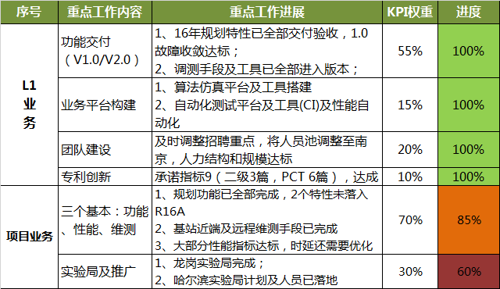
年度重点工作进展

Slide 5
L1业务：开发联调
宏站版本
达成情况
测试平台（100%）
基本功能（120%）
基本性能（100%）
基本维测（100%）
两地功能开发
两地故障解决
已内部启动SRS、多小区功能
12月
9月至今

Slide 6
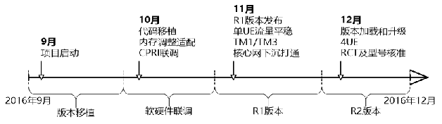
L1业务：开发联调
一体化版本
目标达成
完成一体化版本移植与硬件适配
完成TM1/TM3功能调试并实现流量打平
提前实现核心网下沉功能打通
完成一体化R1版本发布及R2阶段功能实现
完成一体化RCT功能实现，待硬件整理测试
提前完成核网下沉、流量打平
Notes:
整体目标规划，比如要实现哪些关键特性或功能目标，然后分解下来后的待开发项有多少？
整体时间进度规划
人力投入统计：能按阶段分开就分，不好分就按总的来
达成情况总结：包括提交了设计文档、进了版本、出现了多少故障及解决了多少故障？
理论上应该多完成目标了，如果客观上确实有没达到的，列出下一步规划及期限

Slide 7
L1业务：开发联调
统一基带平台版本
12月
9月至今
目标达成
DSP支撑解耦方案
统一基带平台设计方案
支持宏站、宽带一体化和PDT一体化项目
支持近端和远端维测
100%

Slide 8
L1业务：开发联调
RFS版本
12月
9月至今
目标达成
提前一个月全链路ping通
具备方便友好的调测维护手段；
完成单元测试平台搭建；
100%

Slide 9
L1业务：性能提升
性能提升
性能提升
目标达成
仿真平台功能开发
性能摸底
基本性能
Pusch满足协议，与商用有差距
Pucch满足协议，与商用接近
Prach满足协议，与商用有差距
100%

Slide 10
L1业务：平台工具
自动化测试平台
12月
9月至今
达成情况
自动化持续集成完成，能够进行每日构建
测试用例正在梳理完善中
自动化性能测试平台方案编写中
年度100%，总体60%

Slide 11
L1业务：平台工具
维测工具
12月
9月至今
目标达成
脱离仿真器进行开发调试
近端维测，满足实验室调试
远端维测，满足外场问题定位
算法相关工具，按计划进行
年度100%，总体75%

Slide 12
2016年L1技术创新
部门完成专利9篇：
二级专利3篇；
跨部门合作二级专利1篇；
形成专利点14个；
正在优化方案的专利点3个
初步形成L1内部专利创新流程
激励
知识培训
需求分析
点子讨论
创新性
实用性
方案形成
理论基础
内部评审
方案优化
表达训练
实验数据
专利输出
成就达成
个人收获
12月
2016整体回顾
9月至今
优点：
参与度高：平台、协议栈、算法均有积极参与讨论，并有专利输出。
定位明确：专网特色鲜明。
缺点：
研发投入少：大部分人力投入到产品项目中。
缺少系统化的方法：创新过程没有形成完善的体系，依赖个人灵感

Slide 13
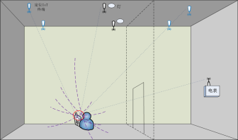

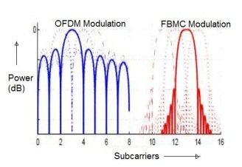
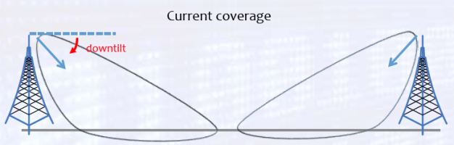
2016年L1技术预研
预研技术方向
5G Waveform(5G波形)
3D-BF(3D波束赋形)
LBS(基于定位的服务)
SC-PTM(单小区多播)
Coverage Enhancement (覆盖增强)
eMTC & NB-IoT (3GPP窄带物联网)
输出成果总览

Slide 14
L1业务：项目支持
项目支持
12月
9月至今
周边支持累计投入17人月，目标达成情况：
时钟管理功能在R16版本正式交付；
RCT功能于10月底交付，已经应用于型号核准测试；
跟进和解决RRU方面问题26个，遗留3个（虹信问题）。
Notes:
把L1对外部支持的几个事项汇总出来，至少包括 RCT、虹信RRU维护、时钟、状态查询
每一项内容上需包括：
目标，人力投入（人月，大概即可），达成效果
胶片格式自定义
时钟管理
时钟功能需求梳理
时钟方案文档输出
时钟管理功能实现
RCT功能开发
RCT需求收集与理整
RCT功能实现
型号核准调试支持
虹信RRU维护
CRM功能和性能摸底
虹信RRU问题反馈和跟进
BBU/RRU上电流程梳理和实现

Slide 15
L1业务：团队建设
数据解析：
人力部署：2016年L1团队规模对深圳-南京分布做了一定调整，总体规划50人，计划深圳60%，南京40%。
人力结构：高工占比35%；工程师占比37.5%；助理工程师占比27.5%。
团队稳定性：全年关键人才流失率4%。
 |  | 算法 | 协议栈 | 支撑
深圳 | 高工 | 4 | 3 | 2
 | 工程师 | 2 | 7 | 2
 | 助理 | 0 | 6 | 2
南京 | 高工 | 1 | 3 | 1
 | 工程师 | 1 | 1 | 2
 | 助理 | 0 | 3 | 0

Slide 16
分招聘、培养(新员工培养、常规培训)，技术积累、团队建设活动
L1业务：团队建设
培养机制
方式：以师带徒，制定培养计划
流程：基础知识 -> 环境操作 -> 方案详设 -> 问题分析
输出：日报，每周汇报
12月
9月至今

Slide 17
项目总体情况介绍
1.0版本包
项目管理及质量
版本CCB
故障CCB
质量
性能
攻关
内、外场测试
开发资源投入:70%
版本定位：实验局/试商用
16年目标：基本功能、基本性能、基本维测
2.0版本包
开发资源投入:30%
版本定位：商用
16年目标：支持宏站(B-TrunC、3GPP)，iBS
12月
版本集成测试
9月至今
1.0版本力保版本稳定及基础性能，2.0紧盯17年商用
2套版本共用一组项目管理及CCB资源

Slide 18
项目总体情况介绍
16H1
16H2
每半月一个版本
每一个半月一个版本
开发集成
内测
R4
外测
开发集成
内测
R11
外测
R12
开发集成
内测
外测
开发集成
内测
12月
9月至今
稳定性验证
性能攻关
开发集成
内测
外测
R16
稳定性验证
性能攻关
上半年以集中补齐基础功能为主旨，版本节奏短、频、快
下半年以维测、稳定、性能为主旨，版本节奏放慢，增加稳定性及性能攻关环节

Slide 19
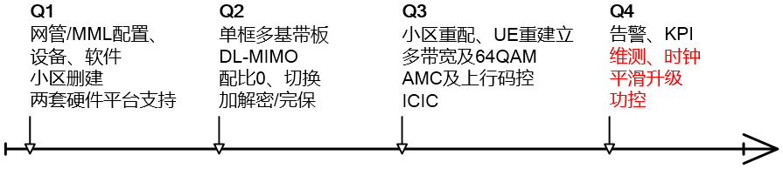
V1.0版本交付
单小区功能规格：
流量：UL 41M，DL极限达100M用户数：在线极限205，同时32UE数据业务
覆盖：1M速率DL 2.8km，UL2.18km
12月
9月至今
遗留功能：
基站：PUCCH的功能及静态配置（待合入）
核心网：关键宽窄融合业务
网管：统一开户（待合入），KPI显示
遗留AB类故障：
L1:2,L2:4,L3:1,平台1
核心网:4(已基本定位)，网管:0

Slide 20
V1.0版本交付
12月
9月至今
集中发现问题1215单
稳定性相关116单，严重问题过百
关键性能类问题42单，还有16单未解决
几大攻关效果显著：
稳定性从最开始各种挂死(如拔光纤、网线）到现在较稳定运行，异常配套告警且可恢复
性能从最开始接入困难、流量各种不稳到现在32UE可稳定同时做业务

Slide 21
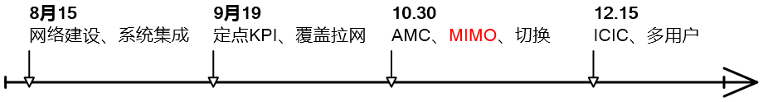
外场实验局
配套资料
整体不足
方案资料：产品概述(4)、实验局方案(3)，配置清单
用户手册：使用指导(2)，告警指南(1)
工程配套：安装配置(3)，场地要求(1)
测试项延迟，部分指标未达标，延期约1个月
人员培养力度上不够，17年实验局会受影响
12月
9月至今
16年客户实验局没能够建起来，进展较大幅延期
实验局方案资料方面产品总结的优势还没有完全转化为客户应用优势
人员培养
主要项目均已完成测试优化
关键性能指标已达标
网络规划：2
测试优化：高级(1)，初级(5)

Slide 22
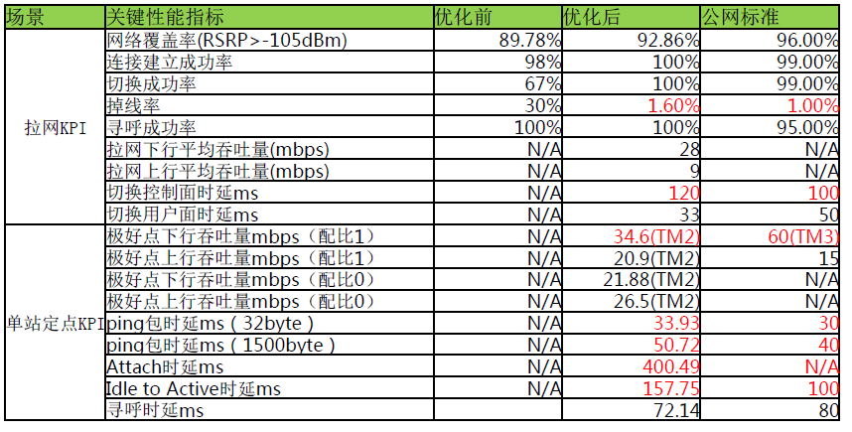
外场实验局
12月
9月至今
边缘1M速率下行覆盖2.7km，上行覆盖2.18km，网络整体上已可以较流畅移动视频通话
部分指标如：掉线率、时延、MIMO流量尚未达到公网水平

Slide 23
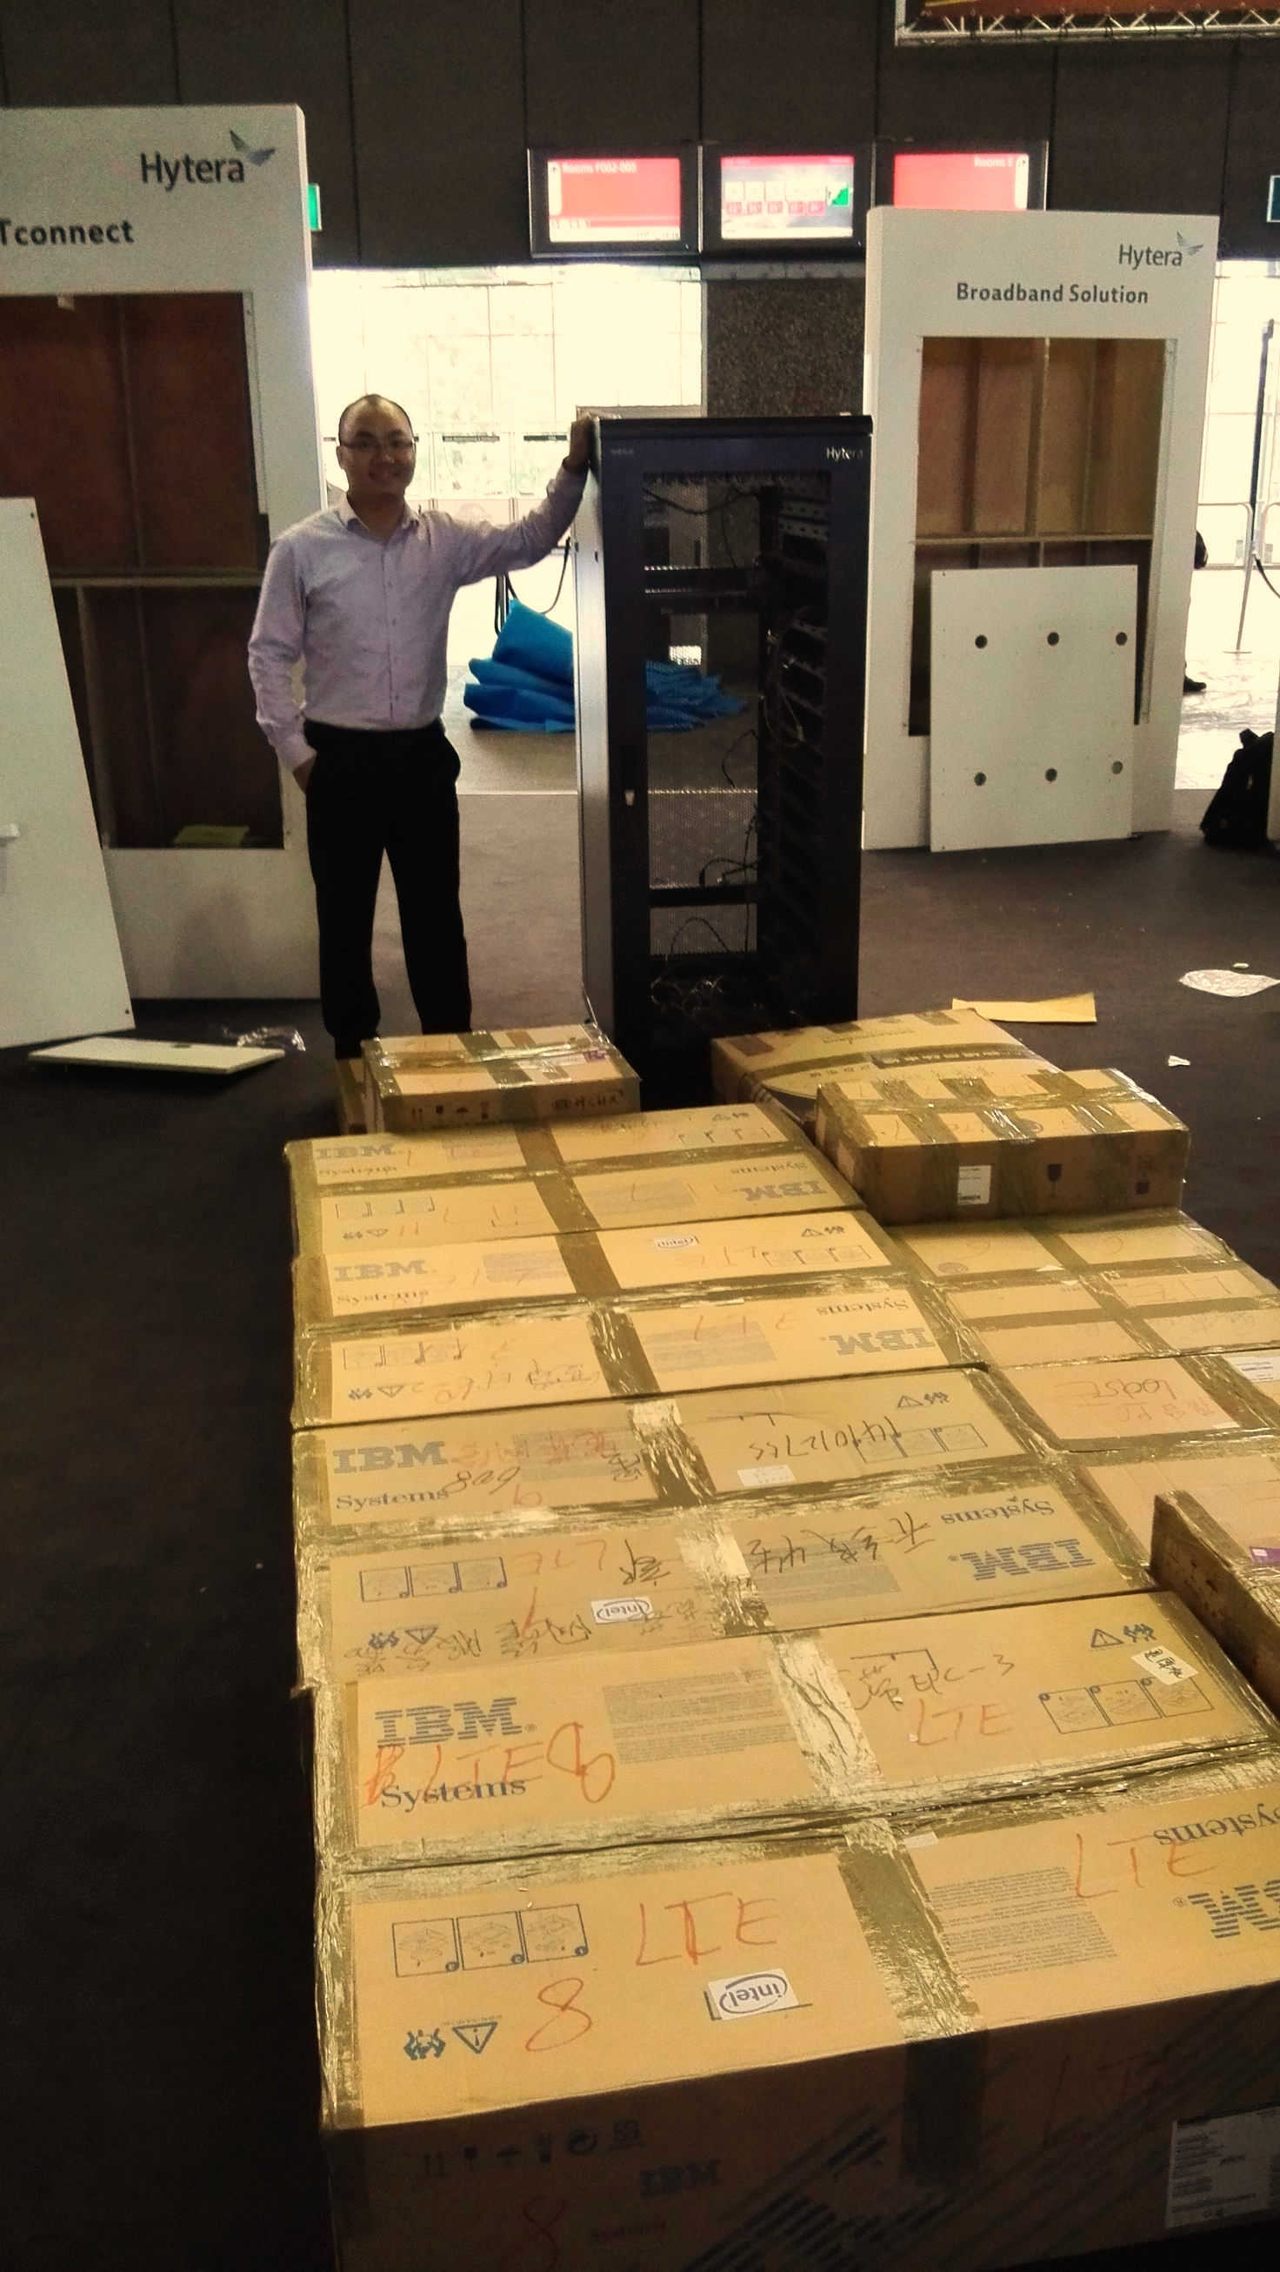
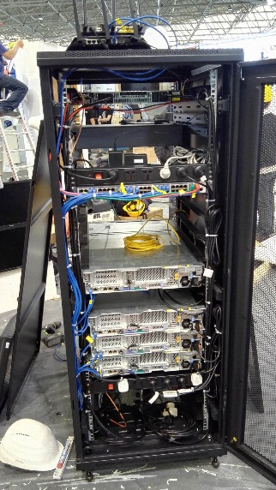
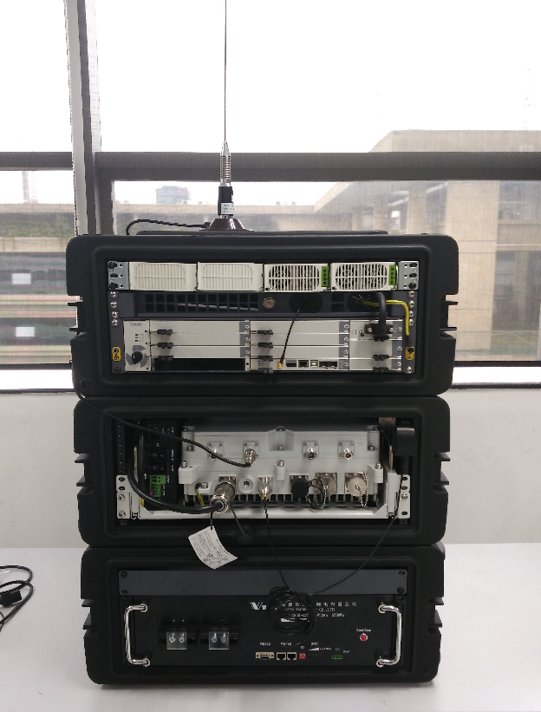
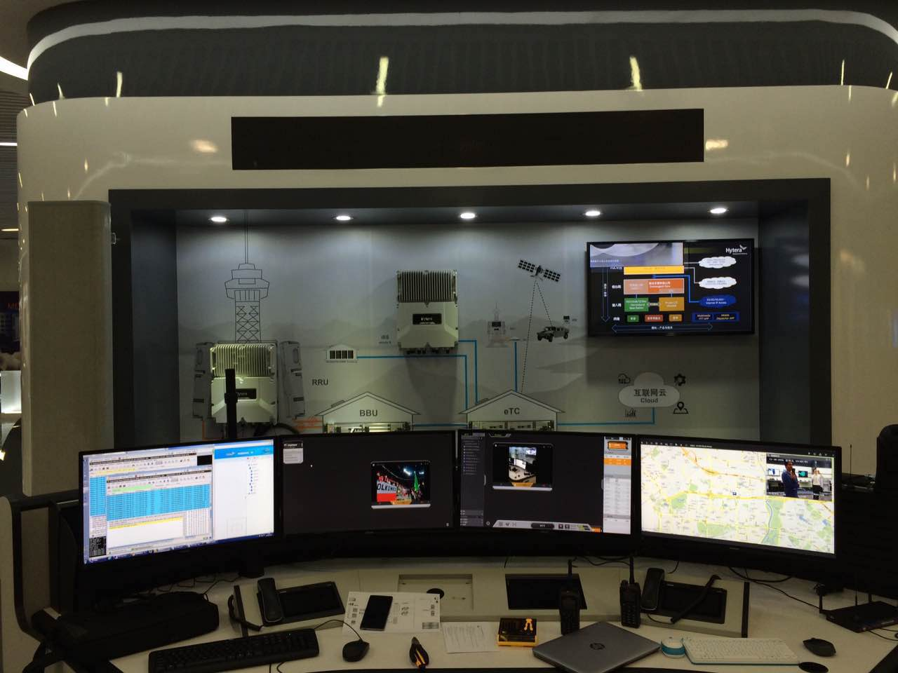
展会及外部支持
荷兰展
哈展
北展
宽窄带融合理念推广
产品上市前预热
通过布展、演示带回来大量产品不足，并推动优化
总部展厅
香港展
12月
9月至今

Slide 24
目 录
2016年业务回顾
KPI完成情况
重点工作完成情况
技术创新
2017年业务规划
重点工作计划
人力策略分析
风险与问题

Slide 25
2017年L1业务规划——项工牵头
关键功能特性
12月
9月至今
整体分析
总体目标：多小区、四天线、高速、FDD、eMBMS
关键策略：稳定团队、紧密合作、深耕细作、效率提升
关键环节：团队稳定、人员培养、版本质量
风险分析：终端支持、虹信RRU支持、市场需求紧迫

Slide 26
业务规划：关键性能指标
关键性能指标
17年优化目标
风险分析
基本性能
与参考厂商性能接近或略优
高速性能
与参考厂商性能接近或略优
扩展功能
符合协议(提案)指标
人力因素
开发功能多，需要招聘
环境因素
性能测试对仪器、功能、场景要求高，容易延迟
Notes:
整体目标规划，比如要实现哪些关键特性或功能目标，然后分解下来后的待开发项有多少？
整体时间进度规划
人力投入统计：能按阶段分开就分，不好分就按总的来
达成情况总结：包括提交了设计文档、进了版本、出现了多少故障及解决了多少故障？
理论上应该多完成目标了，如果客观上确实有没达到的，列出下一步规划及期限

Slide 27
2017年L1业务规划
质量 & 效率
ATE测试平台
功能
性能
维测工具
近端
远端
每日自动构建
自动化端到端集成测试
代码检查工具
工具完善
12月
9月至今
标准
流程
制度
7篇
2篇
10篇
总体目标：完善工具，提升质量；落实制度，提高效率

Slide 28
2017年L1技术创新——鹏哥负责
重点研究方向
系统性方法培养
激励
把握方向
需求分析
预研
知识储备
思维扩展
培训
知识由点及面
灵感激发
D2D
（Q3重点）
mission critical的灵魂
共享/非授权频谱
（Q1-Q2重点）
Spectrum Sensing
LTE-U/LAA/LWA
宽带集群
SC-PTM技术扩展
广播信道，覆盖盲点，组网估化等
PDT/LTE-D/LTE-V
室内定位
（Q4重点）
技术突破
宽窄带融合
频谱重耕，干扰抑制
面向5G，统一的空口设计
信息融合
IoT
专网特性的物联网
窄带优势
定期讨论
专利点形成
内部评审
创新思维碰撞
创新点分析
技术攻关
初期方案
创新点细化
方案优化
专利输出
完整方案
个人展示
后期总结
经验收获
后续计划
12月
9月至今
核心方针：质量大于数量 方法重于灵感

Slide 29
2017年人力规划
三级部门 | 人员层级 | 2016年11月人力 | 2017人力预算 |  |  |  |  | 总人数
 |  |  | Q1 | Q2 | Q3 | Q4 | 合计
（深圳）L1开发部 | 主任工程师 | 2 | 0 |  | 1 | 0 | 1 | 3
 | 高级工程师 | 8 |  | 1 |  |  | 1 | 9
 | 工程师及同等以下 | 19 | 3 | 4 |  | 0 | 7 | 26
 | 操作族 |  |  |  |  |  | 0 | 0
南京L1开发部 | 主任工程师 |  | 0 | 1 | 0 |  | 1 | 1
 | 高级工程师 | 8 | 1 | 4 | 1 | 0 | 6 | 14
 | 工程师及同等以下 | 11 | 3 | 7 | 0 | 0 | 10 | 21
 | 操作族 |  |  |  |  |  | 0 | 0
12月
9月至今

Slide 30
产品上市总体考虑
产品上市
产品推广
配套资料
配套支撑
版本交付
12月
9月至今

Slide 31
产品推广考虑
1月
7月?
12月
样板点推广
销售项目交付
补齐方案：Q1
重点推广措施
公安：
50%
路演
便携箱：
30%
尚无成熟业务演示模式
12月
9月至今
轨交：
5%
改装车：
?%
地铁：
5%
实验局
4月份交付：新疆、哈尔滨
一体化及宏站、一体化混合组网尚未验证
机场：
待找点：
广东省或周边(厦门？长沙？)公安
轨交、地铁、机场行业
下半年：海外
20%
缺乏完整的端到端方案
针对不同行业，未形成固定套路

Slide 32
版本交付规划
1.4G iBS入外场
自研RRU(1.8)入外场
12月
9月至今
自研RRU(1.4)入外场
自研RRU、iBS要尽快进入龙岗外场验证：2月中1.4RRU，3月底1.4G iBS；Q2起建实验局使用自研RRU(1.4)
2.0在Q1单板三小区交付后，通过一个季度稳定版本，下半年更换实验局版本为2.0版本

Slide 33
配套资料考虑
实验局级别
商用级别：Q1
配套
资料
产品
销售配套
客户配套
工程
交付配套
生产配套
方案齐套
销售配套
流程建立
生产配套
12月
9月至今
规格更新
客户配套
标准完善
交付配套
Notes:
1、方案齐套包括两层含义：1）各行业销售技术资料及方案都要出来；2）方案既包括网络，也包括整个场景应用
2、交付配套的标准完善包括：比如光纤套，RRU壁挂，抱杆厚度等等；比如网络规划的标准。

Slide 34
配套支撑考虑
外部合作
跨产品项目实施、交付机制
直接支撑
系统方案团队
故障防火墙
项目
(网络)
交付
团队
设备
(生产)
交付
团队
12月
9月至今
内部保障
产品性能提升
产品质量稳定
Notes:
1、方案齐套包括两层含义：1）各行业销售技术资料及方案都要出来；2）方案既包括网络，也包括整个场景应用
2、交付配套的标准完善包括：比如光纤套，RRU壁挂，抱杆厚度等等；比如网络规划的标准。

Slide 35

配套支撑考虑
销售、客户
其他产品线技术负责人
市场技术部
项目负责人
版本负责人
性能优化
A网交付负责人
B网交付负责人
故
障
防
火
墙
仪表自动化
内场性能优化
设备交付负责人
外场性能优化
质量稳定
网规责任人
客服代表
FOA
网规责任人
客服代表
FOA
流程与工具优化：ALM系统
网络规划设计
工程建设施工
网络测试优化
网络规划设计
工程建设施工
网络测试优化
过程优化：
从方案抓起
每日构建,持续集成常态化
Notes:
1、方案齐套包括两层含义：1）各行业销售技术资料及方案都要出来；2）方案既包括网络，也包括整个场景应用
2、交付配套的标准完善包括：比如光纤套，RRU壁挂，抱杆厚度等等；比如网络规划的标准。

Slide 36
2017年困难与风险
L1团队
宽带项目
业务风险
内部风险
三小区，尤其FDD三小区的极限能力
高速特性性能，以及算法改动对加速器的挑战
产品交付的配套支撑团队人力缺口较大，尤其网规网优、FOA
产品交付的进度与稳定性风险较大，尤其iBS(宽带)和1.8G RRU
远程维测手段检验度不够，尤其是网管使用程度不深
团队风险
部分早期员工到达稳定临界期，需要深入疏导
部分群体能力提升逐步疲软，需要有激活策略
随着产品压力进一步增加，两地有效合作需要更多投入
外部风险
各类配套专网终端进度及质量(尤其外采)存在较大风险
客服对宽带产品的接触尚浅，工程交付进度及质量都存在一定风险
Notes:
1、方案齐套包括两层含义：1）各行业销售技术资料及方案都要出来；2）方案既包括网络，也包括整个场景应用
2、交付配套的标准完善包括：比如光纤套，RRU壁挂，抱杆厚度等等；比如网络规划的标准。

Slide 37


